Slide 1
«Об особенностях учебно-воспитательного процесса в организациях среднего образования Республики Казахстан в 2022-2023 учебном году по начальным классам»

Slide 2
начальное, основное среднее и общее среднее образование:
2022 – 2023 учебный год
ГОСО:
приказ № 604 от 31.10.2018 года – утратил силу;
приказ № 348 от 03.08.2022 – ГОСО в новой редакции;
продолжительность учебного года:
КПП – 34 недели, 1 класс – 35 недель, 2 – 11 класс – 36 недель;
деление на группы по предметам при наполняемости 24 учащихся
(село и город).
Сокращение учебной нагрузки по предметам «Русский язык и литература», «Иностранный язык» за счет переноса обучения на 2 и 3 классы соответственно.
Предмет «Самопознание»: 1 – 11 класс: выведен из Типовых учебных планов

Slide 3
особенности организации учебного процесса в 2022-2023 учебном году: деление на группы
1 – 4 класс
Изменения в программах:
Пункт 30. Деление класса на две группы в общеобразовательных организациях образования осуществляется при наполнении классов в 24 и более обучающихся по:
1) казахскому языку в классах с неказахским языком обучения;
2) иностранному языку;
3) цифровой грамотности (кроме 1 класса), т.е. 2,3,4 классы
Деление класса на две группы допустимо в общеобразовательных организациях образования при наполнении классов в 24 и более обучающихся по русскому языку в классах с нерусским языком обучения.
1 класс
В 1 классах с казахским языком обучения изучается казахский язык
в классах с русским языком обучения изучаются казахский и русский языки
в школах с казахским языком обучения русский язык изучается со 2 класса, когда у обучающихся заложена база знаний на родном языке
изучение английского языка с 3 класса:
соответствует возрастным особенностям обучающихся
позволит избежать трудностей в изучении
в 1» (вместо предмета «Художественный труд»)
в 1 классе введены предметы «Трудовое обучение» и «Изобразительное искусство» (вместо предмета «Художественный труд»)

Slide 4
максимальная учебная нагрузка:
Классы с русским языком обучения:
класс | было | стало | уменьшение | уроков в день
1 класс | 22,5 | 20,5 | - 2 | 4
2 класс | 25 | 24 | - 1 | 5
3 класс | 27 | 26 | - 1 | 5
4 класс | 28 | 27 | - 1 | 5
Снижение учебной нагрузки, полный переход на 5-дневную рабочую неделю

Slide 5
НАЧАЛЬНАЯ ШКОЛА, РУССКИЙ ЯЗЫК ОБУЧЕНИЯ
Предмет «КАЗАХСКИЙ ЯЗЫК» (в классах с русским языком обучения) – изучение с 1 класса;
Предмет «ИНОСТРАННЫЙ ЯЗЫК» – изучение с 3 класса;
Предмет «ХУДОЖЕСТВЕННЫЙ ТРУД» разделен на 2 предмета: «ТРУДОВОЕ ОБУЧЕНИЕ» и «ИЗОБРАЗИТЕЛЬНОЕ ИСКУССТВО» с нагрузкой 1 час в неделю;
Предмет «САМОПОЗНАНИЕ» выведен из Типовых учебных планов.
КЛАССЫ С РУССКИМ ЯЗЫКОМ ОБУЧЕНИЯ
№ | Образовательные области и учебные предметы | 1 класс |  | Часов в неделю, всего | Часов в год, всего
Инвариантный компонент
 | Язык и литература |  | 8 | 8 | 280
1 | Букварь, обучение грамоте | 6 | 6 | 6 | 210
2 | Казахский язык |  | 2 | 2 | 70
3 | Иностранный язык |  | не изучается
 | Математика, информатика
6 | Математика |  | 4 | 4 | 140
7 | Цифровая грамотность |  | 0,5 | 0,5 | 17,5
8 | Естествознание |  | 1 | 1 | 35
9 | Познание мира | 1 | 1 | 35
 | Технология и искусство
10 | Музыка | 1 | 1 | 35
11 | Трудовое обучение | 1 | 1 | 35
12 | Изобразительное искусство | 1 | 1 | 35
13 | Художественный труд | не изучается
14 | Физическая культура | 3 | 3 | 105
Всего, инвариантная нагрузка |  | 20,5 | 20,5 | 717,5
Вариативный компонент
 | Индивидуальные и групповые занятия развивающего характера | 0 | 0 | 0
 | Максимальная нагрузка | 20,5 | 20,5 | 682,5

Slide 6
Особенности организации учебного процесса в организациях образования
на 2022-2023 учебный год
изменение распределения учебных часов по предмету «казахский язык» в классах с русским языком обучения:
2-3 классы – 3 часа, 4 классы – 4 часа
сокращенная нагрузка:
1-2 классы – 2 часа, 3-4 классы – 3 часа
гимназические классы :
1-2 классы – 2 часа, 3-4 классы – 3 часа

Slide 7
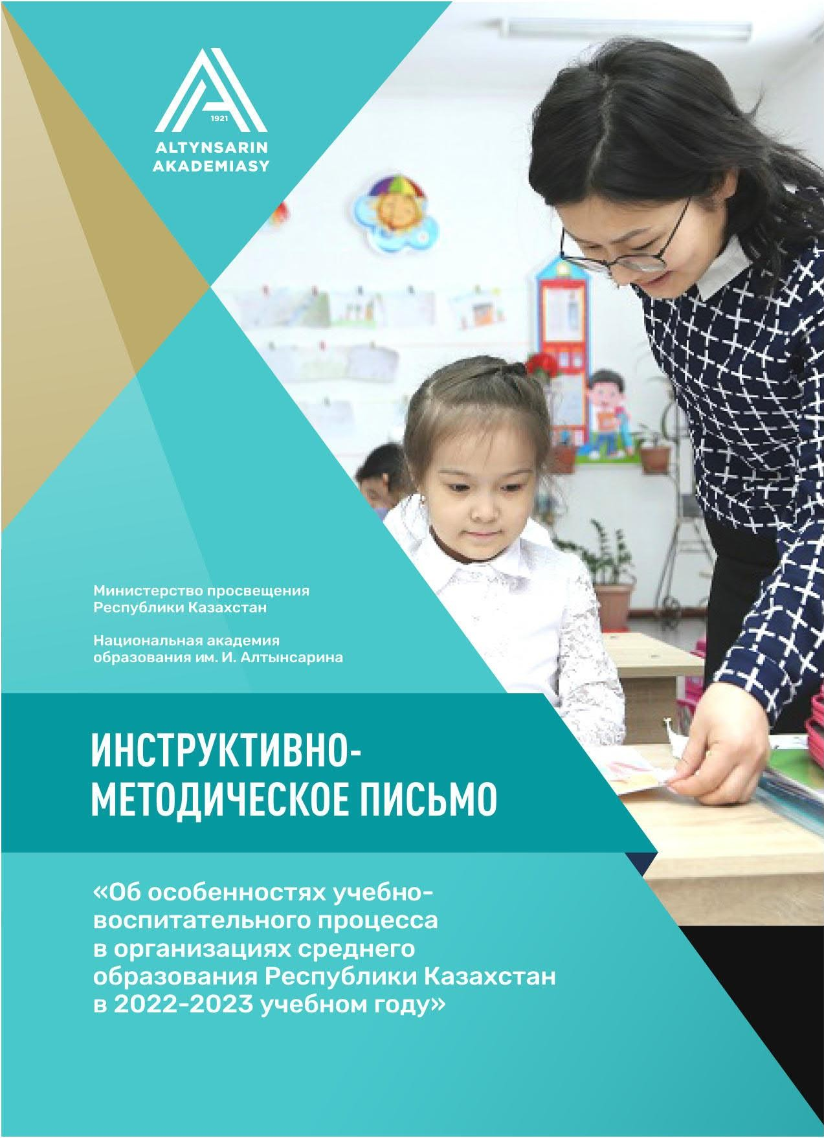
Особенности преподавания учебных предметов начальных классов (1-4)

